Slide 1
STATISTICHE QUESTIONARI
PELLIZZER LUCA

Slide 2
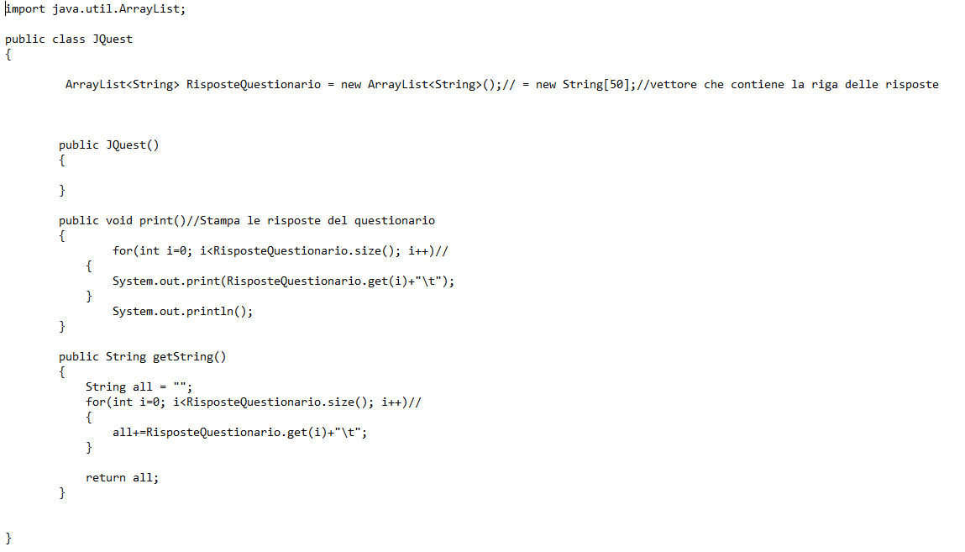
Classe JQuest

Slide 3
Classe JQuest
CREA UN ARRAY PER CONTENERE LA RIGA DELLE RISPOSTE
CONTIENE 2 METODI:
-PRINT: stampa le risposte del questionario
-GETSTRING: ritorna le risposte del questionario

Slide 4
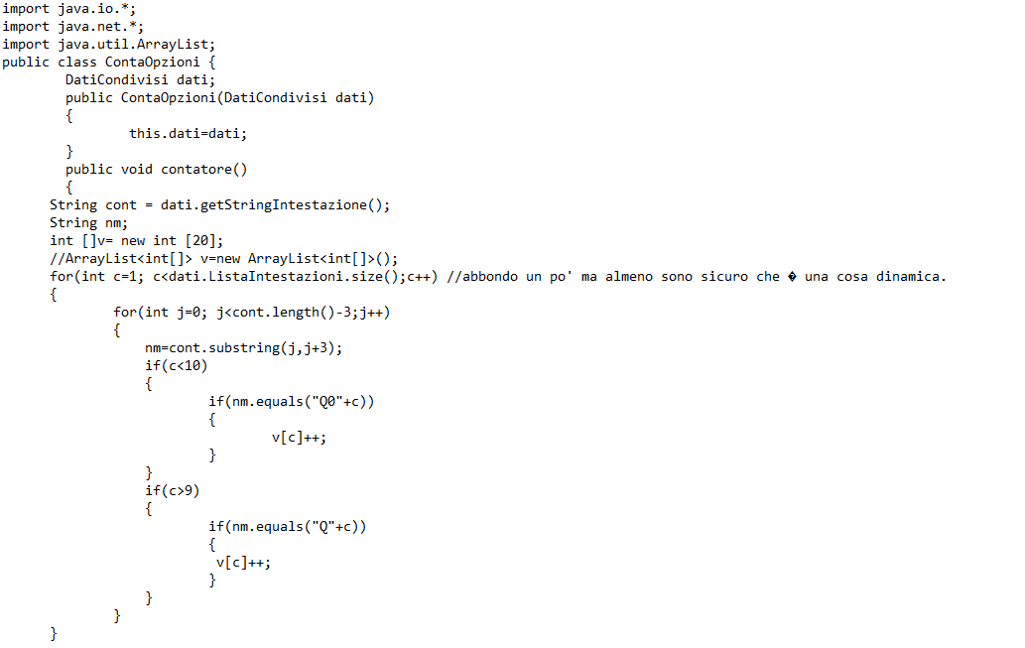
Filtro Conteggio Domande

Slide 5
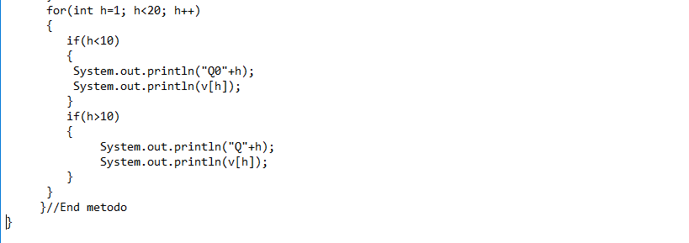
Filtro Conteggio Domande

Slide 6
Filtro Conteggio Domande
Il suo compito è quello di scrivere a video quante sono le opzioni possibili per ogni domanda.
Utilizza un find che cerca il nome della domanda e conta le volte che si ripete.

Slide 7
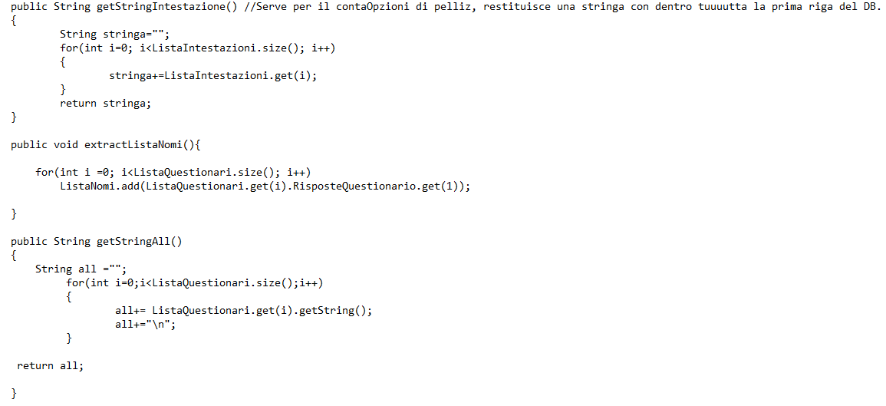
Filtro Conteggio Domande

Slide 8
Filtro Conteggio Domande
La classe Filtra Conteggio Domande richiama un metodo nella classe DatiCondivisi «getStringIntestazione»
Tramite un return riceve la striga estratta

Slide 9
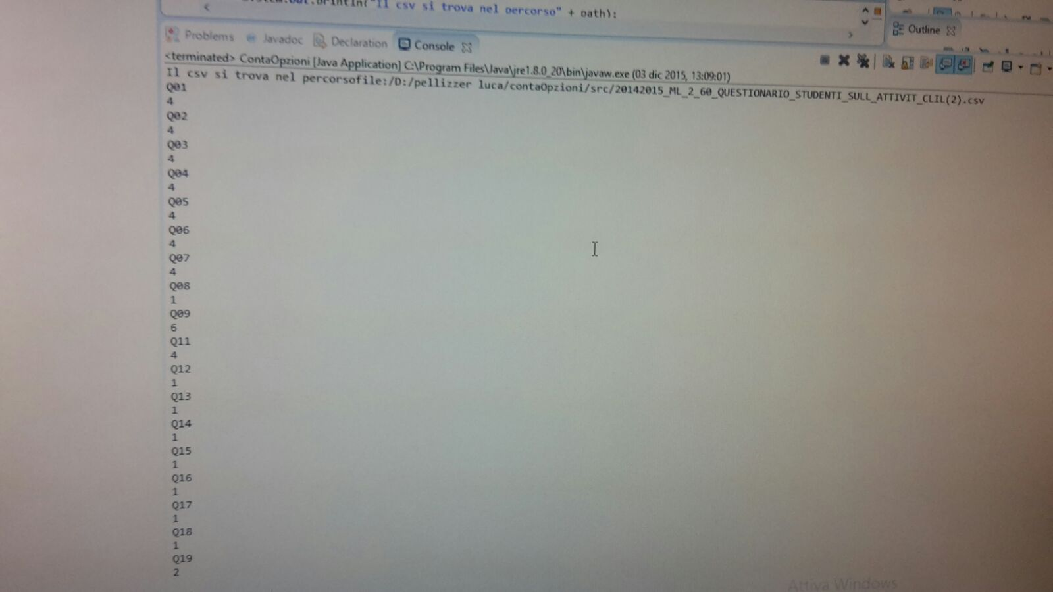
Filtro Conteggio Domande
Risultato:

